Slide 1
互联网交互设计方法
臭鱼
2008.10

Slide 2
交互设计重要，但却不知要怎么做。

Slide 3
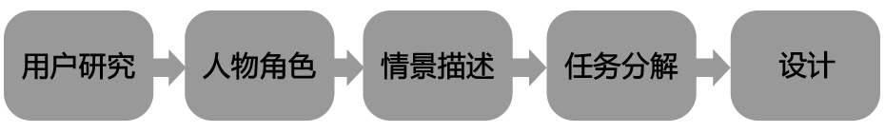
？

Slide 4
交互设计是什么？
交互设计是一个设计工作。
交互设计是一门技术。
交互设计在目前阶段的主要使命是提高产品可用性。
通过对界面和操作行为的设计提高产品可用性。

Slide 5
互联网产品的特点
变化快。
质量低。
功能操作与信息传达并重。
高速创新从而带来的无标准。

Slide 6
那么，
互联网产品的交互设计应该怎么做？

Slide 7
互联网产品交互设计方法：
方法一. 自然语言法
方法二. 结构图法
方法三. 任务走查法

Slide 8
交互设计工作分为两部分：
信息构架
交互细节
其实不是这样…
交互设计工作分为两部分：
信息构架
交互细节

Slide 9
互联网产品交互设计方法：
方法一. 自然语言法
方法二. 结构图法
方法三. 任务走查法

Slide 10
自然语言法
使用自然的语言来表达页面信息。
面对面的传达信息->书面表达->界面语言

Slide 11
页面表达原则
自然语言法
1. 更少的信息量更好。
2. 结构化更易于理解。
3. 信息的表达应该清楚、明确、直接。
4. 操作可识别。
5. 操作前，结果可预知。
6. 操作时，操作有反馈。
7. 操作后，操作可撤销。
8. 让用户知道身处何地。
9. 避免内容看上去象广告。
10. 不提供多余的功能。
11. 相同的功能，在不同的页面中应保持一致性。
12. 措辞统一。

Slide 12
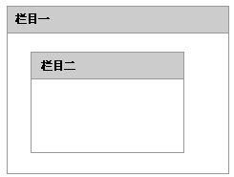
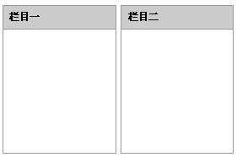



常用的页面表达方式
自然语言法
1. 从左到右，从上到下。
2. 大字更突出。
3. 图形更吸引人。
4. 动画会被误认为是广告。
5. 内容逻辑：并列关系；从属关系。
6. 多项并列的信息：
7. 不同的排序方式VS筛选内容

Slide 13
具体操作
自然语言法
第一步. 概括待表达的信息
第二步. 将概括好的信息排序
第三步. 使用界面语言翻译

Slide 14
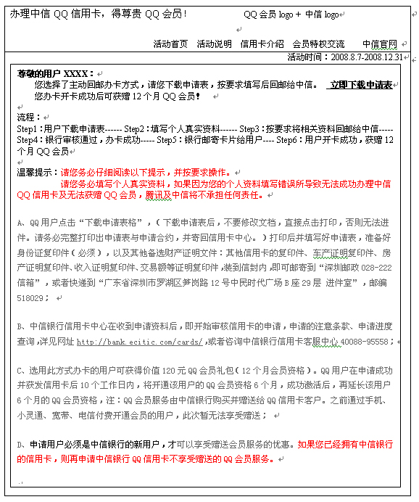
实例：中信银行卡活动
自然语言法

Slide 15
自然语言法

Slide 16
实例：中信银行卡活动
自然语言法
第一步. 概括信息
您选择了回邮方式办卡，概括解释这个办卡方式。
接下来您应该 下载申请表
回邮办卡的全过程是这样的...
一系列注意事项。

Slide 17
实例：中信银行卡活动
自然语言法
第二步. 排序
1. 您选择了回邮方式办卡，
概括解释这个办卡方式。
2. 接下来您应该 下载申请表
3. 回邮办卡的全过程是这样的...
4. 一系列注意事项。

Slide 18
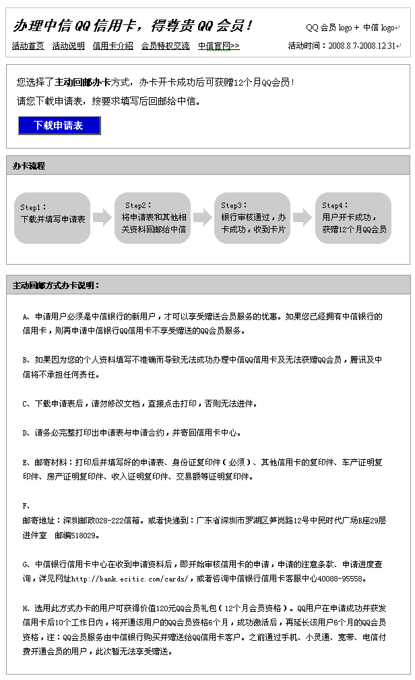
实例：中信银行卡活动
自然语言法
第三步. 翻译为界面语言

Slide 19
自然语言法

Slide 20
实例：中信银行卡活动
自然语言法
另外一种表达：
1. 您选择了回邮方式办卡，概括解释这个办卡方式。
2. 第一步. 下载、填写申请表并回邮给中信
3. 第二步……………………..
4. 第四步……………………..

Slide 21
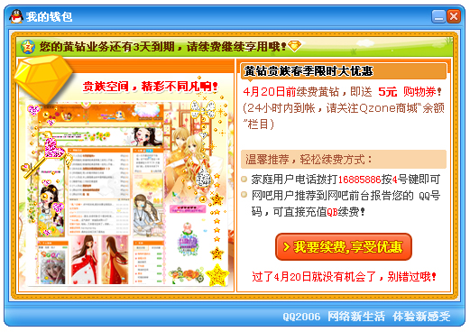
练习：QQ空间黄钻催费页面
自然语言法

Slide 22
结构图法
抛开页面细节只考虑信息的组织形式。

Slide 23
信息构架的原则
结构图法
1. 一个页面一个主要内容。
2. 个人信息 与 公共信息。
3. 网页基本内容有两种：列表 和 文档
4. 更少的信息更好
5. 一个用户自己生成内容的页面，有两个状态：浏览状态&编辑状态。
6. 信息树应该尽量窄而浅，并且尽量保持平衡。
7. 与现实生活经验相符
页面在网站中需要有 一个 固定 的位置。
同等级的内容应表现成并列的样子。
……

Slide 24
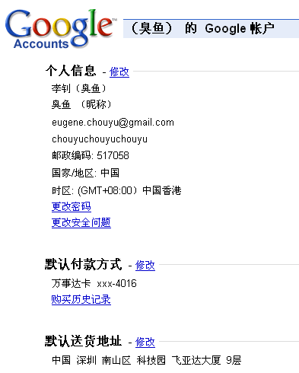
信息构架的常见模型
结构图法
列表+详情页+列表聚合页
Wizard模式。第一步->第二步->第三步…
主页+若干个“临时”页面。 例如：google accounts

Slide 25
具体操作
结构图法
第一步. 总结归纳全部待表达的信息。
第二步. 画树状图。
第三步. 画页面草图，演示。
(其中包含：页面标题、导航、重要的链接和按钮。)

Slide 26
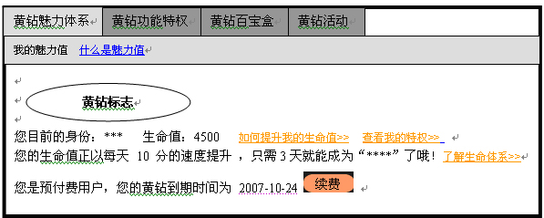
实例：黄钻等级
结构图法

Slide 27
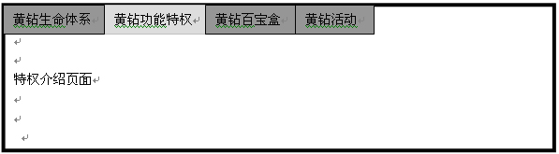
实例：黄钻等级
结构图法

Slide 28
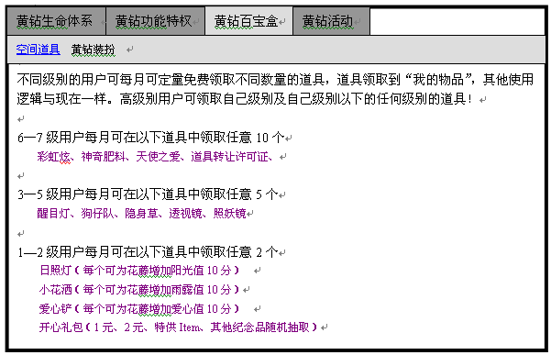
实例：黄钻等级
结构图法

Slide 29
实例：黄钻等级
结构图法
第一步. 概括信息
用户个人的的黄钻等级信息
等级介绍
3. 黄钻功能特权介绍
4. 黄钻贵族可免费领取的道具
5. 黄钻活动

Slide 30
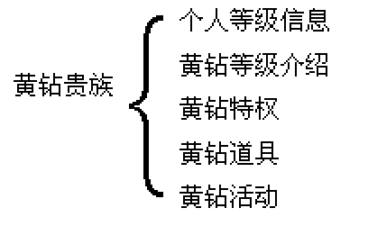
实例：黄钻等级
结构图法
第二步. 画树状图

Slide 31
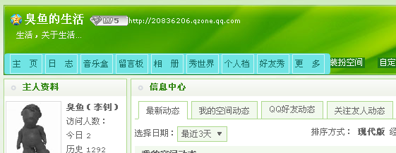
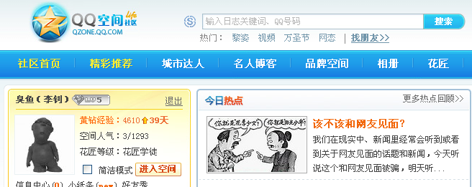
实例：黄钻等级
结构图法
第二步. 画树状图

Slide 32
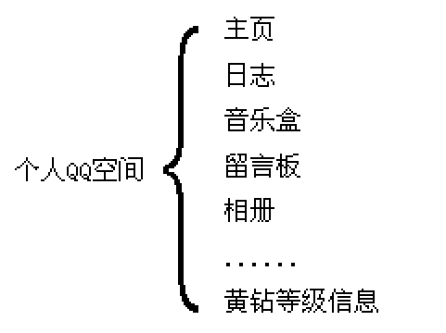
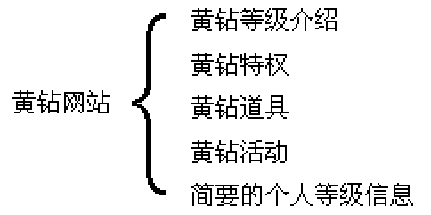
实例：黄钻等级
结构图法
第二步. 画树状图

Slide 33
实例：黄钻等级
结构图法
第三步. 草图，演示

Slide 34
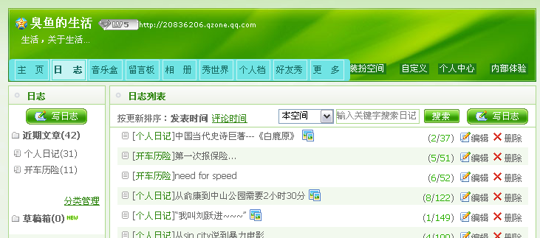
练习：QQ空间日志
结构图法

Slide 35
练习：QQ空间日志
结构图法
新的需求：
添加私密记事本
添加QQ心情
原有的日志需保留

Slide 36
任务走查法
优化现有产品的方法。成本低，见效快。对产品整体上影响小。
以用户任务为线索，以可用性准则为依据。

Slide 37
可用性准则
任务走查法
页面表达原则+信息构架原则+视觉表现规范

Slide 38
视觉表现规范
任务走查法
滚动条看上去应该象滚动条
表单的对齐方式
重要的内容显示在第一屏
导航应出现在第一屏上半部分
尽量避免使用装饰性的图标
避免内容看上去象广告
光标样式
Tab需要有三种状态而不是两种
红色表示警示，绿色表示ok，黄色表示提示
灰色通常表示“暂不可用”（disabled）

Slide 39
具体操作
任务走查法
第一步. 分析并总结所有任务
第二步. 根据任务进行走查
评估中需要注意：
1. 不影响任务的问题不记录
2. 被记录的缺陷是有根据的,而不是根据自己的感觉。

Slide 40
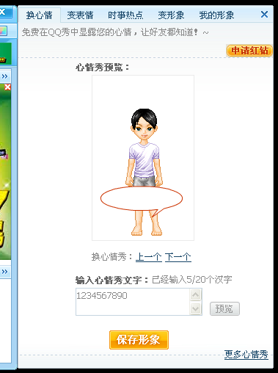
实例：QQ秀快速换装
任务走查法

Slide 41
实例：QQ秀快速换装
任务走查法
第一步. 任务分析
换一套新形象
换表情
换心情
随便逛逛
换一个自己以前的形象

Slide 42

实例：QQ秀快速换装
任务走查法
第二步. 走查
问题1 | 副标题表意不明确
描述 | 这句说明仍旧没能说明“这里是什么功能”。如果能通过这句话说明：“在这里添加文字内容，显露您的心情”，说明的效果会更好。至于“让好友都知道！”这几个字几乎是没有用的，没有传达任何信息量。
依据 | 页面表达原则：信息的表达应该清楚、明确、直接。
修改建议

Slide 43
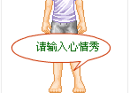
实例：QQ秀快速换装
任务走查法
第二步. 走查
问题2 | “请输入心情秀”表意不明确
描述 | “请输入心情秀文字”其实是第二层要表达的信息，第一层应该是：“这里还没有输入文字”。没有第一句，直接是第二句，需要用户花些时间来推断，推断出，这里显示“请输入心情秀文字”是因为自己没有写文字进去。
依据 | 页面表达原则：信息的表达应该清楚、明确、直接。
修改建议

Slide 44
实例：QQ秀快速换装
任务走查法
第二步. 走查
问题3 | 拖动预览中的心情秀时的光标使用错误
描述 | 拖动预览图中的心情秀时，光标为 应该使用十字箭头。
依据 | 视觉表现规范：光标样式
修改建议

Slide 45
实例：QQ秀快速换装
任务走查法
第二步. 走查
问题4 | “心情秀”概念不清
描述 | “心情秀预览”暗示出，“心情秀”是指外框+文字内容。 “换心情秀”功能只是换框，这意味着“心情秀”是指外框。 措辞上的含混使得同一个概念出现两种不同的定义，不易于理解。最直接的反应是：“既然心情秀是指外框+文字内容，那么当我点击 下一个 后，其中的文字内容是不是也会变化？”
依据 | 页面表达原则：措辞统一
修改建议

Slide 46

实例：QQ秀快速换装
任务走查法
第二步. 走查
问题5 | 换心情秀外框操作不便
描述 | “上一个”“下一个”的操作不方便。无预览图，无法确定当前选项在全部“框”的列表中所处位置。
依据 | 页面表达原则：操作结果不可预知
修改建议

Slide 47

实例：QQ秀快速换装
任务走查法
第二步. 走查
问题6 | “预览”按钮视觉效果不佳
描述 | 预览按钮视觉样式比较象disabled
依据 | 灰色通常表示“暂不可用”（disabled）
修改建议

Slide 48

实例：QQ秀快速换装
任务走查法
第二步. 走查
问题7 | “脱掉”按钮不易找到
描述 | “脱掉”按钮在框的有下角，很多时候看不到，并且文字超小。
依据 | 页面表达原则：信息的表达应该清楚、明确、直接。
修改建议

Slide 49
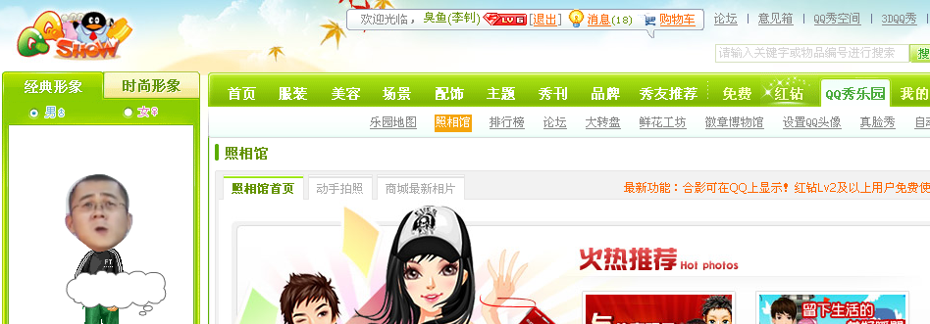
练习：QQ秀 照相馆
任务走查法

Slide 50
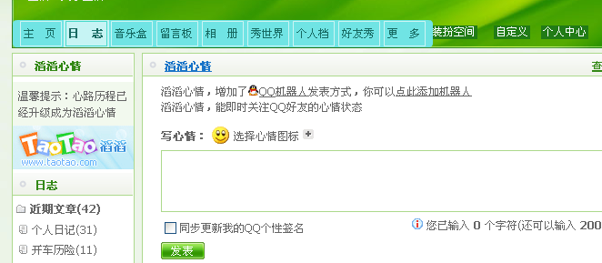
练习：QQ空间 心情
任务走查法

Slide 51
最后最后的总结
交互设计的主要任务是：
表达。
通过清晰、准确、简洁的表达进而实现人机交互。

Slide 52

最后最后的总结
“互联网产品的交互设计应该怎么做？”
“互联网产品应该如何去表达?”

Slide 53
Let’s talk
Let’s talk
Let’s talk
Let’s talk
Let’s talk
Let’s talk

Slide 54
谢谢~~
臭鱼
2008.10

